Slide 1
Menjaga Kebersihan Lingkungan

Slide 2
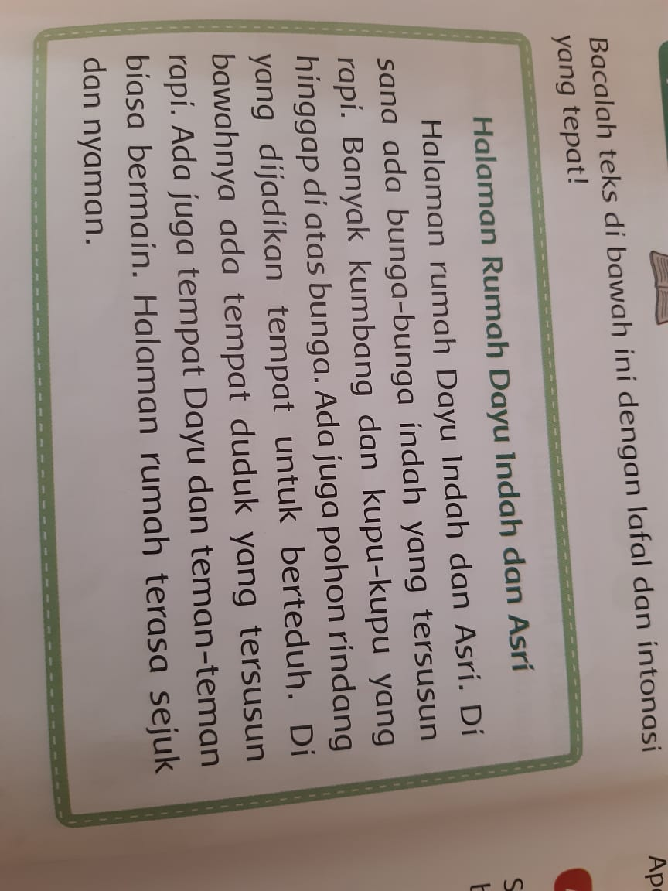

Slide 3
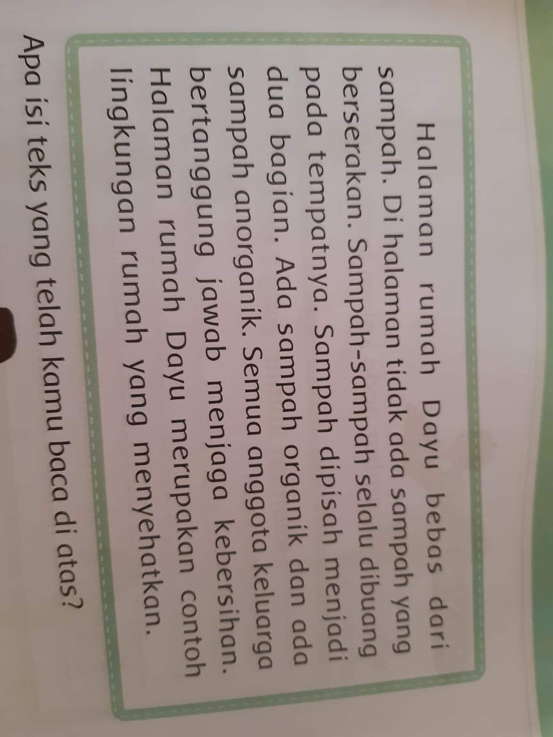

Slide 4
Menjaga Kebersihan Lingkungan
Kosa Kata Tentang Kebersihan
Macam-macam tempat umum yang harus dijaga kebersihannya
Nama alat dan fungsi alat kebersihan

Slide 5
Kosa Kata Tentang Kebersihan
Sejuk artinya terasa dingin dan segar
Asri artinya indah dan sedap dipandang mata
Bersih artinya bebas dari kotoran
Sehat artinya bebas dari penyakit
Rapi artinya teratur dengan baik
Taman artinya tempat bermain anak

Slide 6
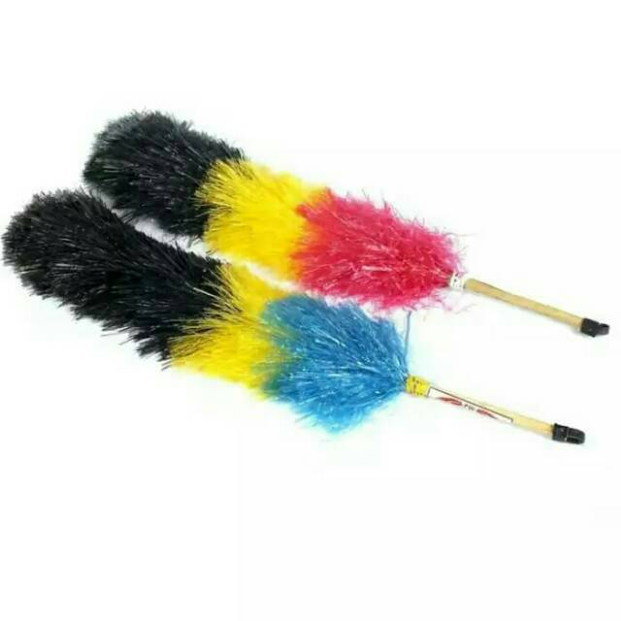
ALAT-ALAT KEBERSIHAN
Kemoceng digunakan untuk membersihkan debu

Slide 7
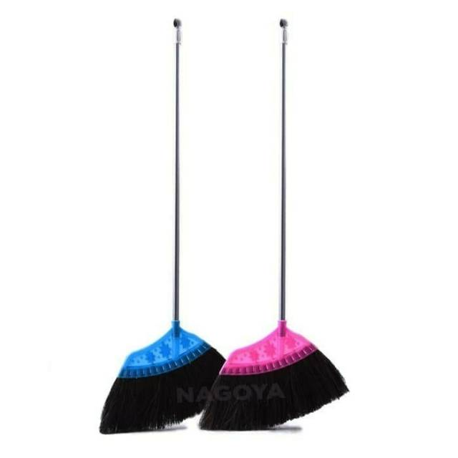
ALAT-ALAT KEBERSIHAN
Sapu ijuk digunakan untuk menyapu lantai

Slide 8
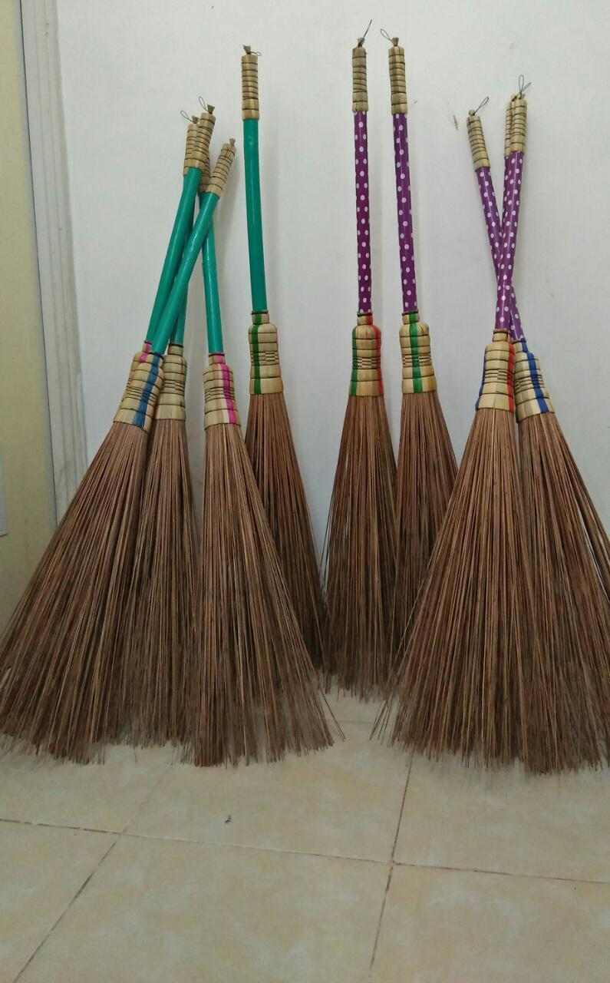
ALAT-ALAT KEBERSIHAN
Sapu lidi digunakan untuk membersihkan halaman rumah.

Slide 9
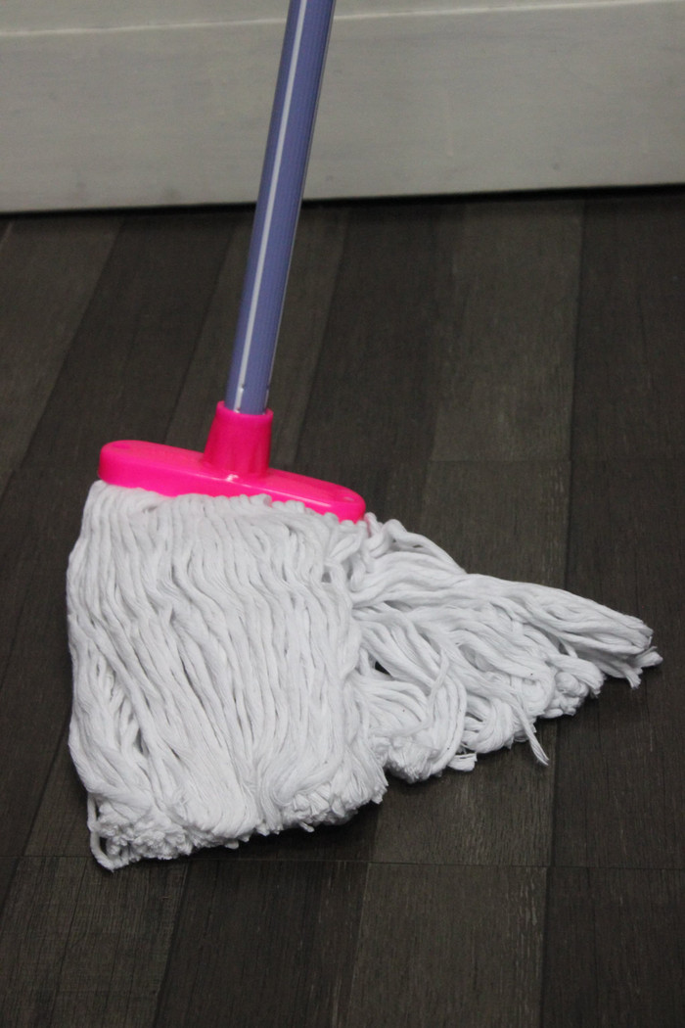
ALAT-ALAT KEBERSIHAN
Kain pel digunakan untuk mengepel lantai.

Slide 10
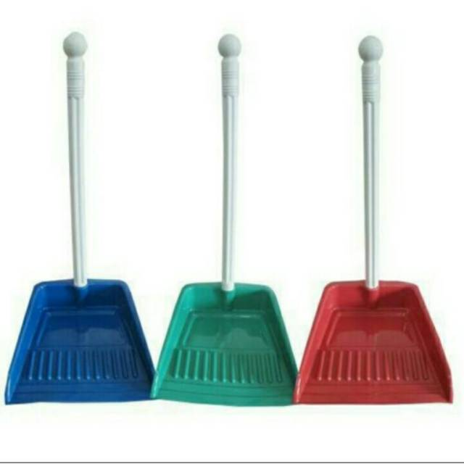
ALAT-ALAT KEBERSIHAN
Pengki digunakan untuk tempat menyerok atau menampung sampah sebelum dibuang.

Slide 11
MENJAGA KEBERSIHAN DI TEMPAT UMUM
Lingkungan yang bersih akan membuat kita menjadi nyaman. Oleh karena itu, di manapun kita berada kita harus menjaga kebersihan lingkungan. Ketika kita berada di tempat umum, kita juga harus menjaga kebersihan

Slide 12
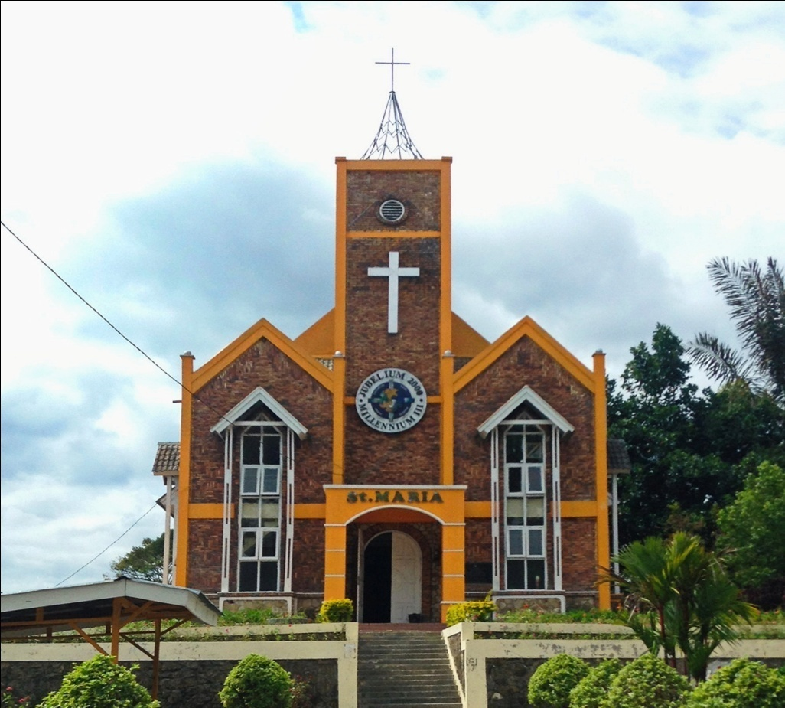
Macam-macam tempat umum yang harus dijaga kebersihannya :
Tempat ibadah digunakan untuk tempat beribadah dan tempat berdoa.
Tempat Ibadah

Slide 13
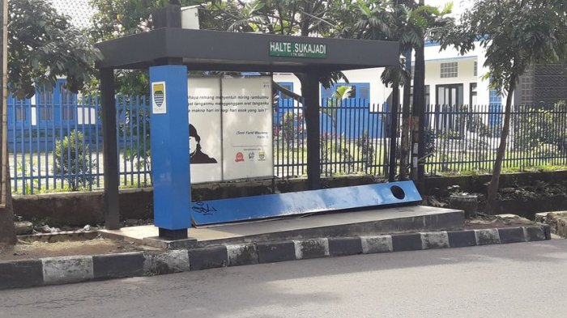
Macam-macam tempat umum yang harus dijaga kebersihannya :
Halte digunakan untuk tempat menunggu bus.
Halte Bus

Slide 14
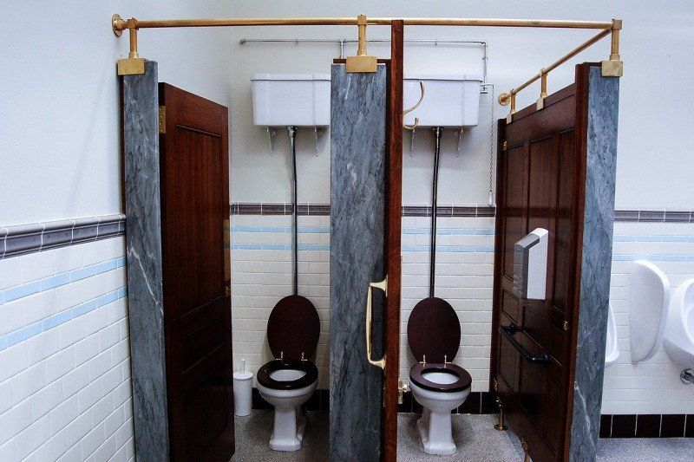
Macam-macam tempat umum yang harus dijaga kebersihannya :
Toilet umum digunakan untuk tempat buang air besar dan buang air kecil.
Toilet Umum

Slide 15
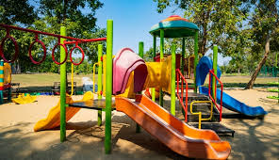
Macam-macam tempat umum yang harus dijaga kebersihannya :
Taman bermain digunakan untuk tempat bermain.
Taman Bermain

Slide 16
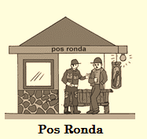
Macam-macam tempat umum yang harus dijaga kebersihannya :
Pos ronda digunakan untuk tempat berkumpul para petugas jaga malam.

Slide 17
MEMBUAT KALIMAT BERITA
Kalimat berita adalah kalimat yang berisi berita atau peristiwa yang terjadi.
Contoh kalimat berita:
1. Pada hari Minggu semua warga di Desa Waringin melaksanakan kerja bakti.
2. Lingkungan rumah Andi terlihat sangat bersih.
Ciri-ciri kalimat berita:
Kalimat berita diawali dengan huruf besar diakhiri dengan tanda titik.

